Slide 1
Normalisering
IT1 - Databaser

Slide 2
Repetisjon
Vi ønsker å lage en nettside der man kan registrere hvilke filmer man har sett
Lag et forslag for datamodeller for filmer og personer
Hva slags relasjon er det mellom modellene?
Hvordan kan vi entitisere datamodellen?

Slide 3
Forslag
Person
personID: number[id]
fornavn: string
etternavn: string
epost: string
Film
filmID: number[id]
tittel: string
regissør: string
år: number
Legg merke til primærnøkkelen i siste bestigning. Dette er en kombinert primærnøkkel
Visning
personID: number
filmID: number
Dato: date

Slide 4
Introduksjon
Med en dårlig designet database, lagrer vi overflødig data
Da kan det oppstå problem når vi skal legge til, endre eller slette data
Normalisering av en database er et sett med regler for å bygge datamodellen slik at vi unngår problemene

Slide 5
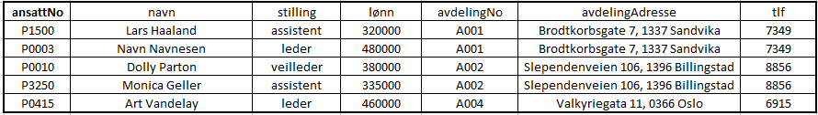
En dårlig datamodell
Legge til data: For å legge til en ny ansatt må vi legge til avdelingsinformasjonen på nytt. Overflødig og muligheter for feil. Hva skjer hvis vi skal legge til en ny avdeling med ingen ansatte?
Slette data: Anta at Art Vandelay slutter. Hva skjer her dersom vi sletter dette elementet?
Endre data: Vi ønsker å bytte telefonnummer for avdelingen på Billingstad. Hvorfor vil dette i lengden være et problem med denne tabellen?

Slide 6
Endre datamodellen
Gi et forslag til hvordan datamodellen kan endres slik at vi unngår problemene fra forrige slide

Slide 7
Normalisering
Normalisering er en metode som skal sørge for at datamodellen vår blir så eﬀektiv som mulig.
Vi ønsker å unngå dobbeltlagring.
Det viktig å unngå selvmotsigelser i tabellene i en datamodell
Det er tre normalformer som må følges

Slide 8
Første Normalform
For at en tabell skal oppfylle første normalform kreves det at alle kolonner må følge atomærkravet og at tabellen må ha en primærnøkkel

Slide 9
Andre Normalform
En tabell oppfyller andre normalform dersom første normalform er oppfylt, og hvis ingen kolonner kan bestemmes av deler av primærnøkkelen.
Denne problematikken oppstår dersom vi jobber med kombinerte primærnøkler.

Slide 10
Oppgave
Vi ser tilbake på nettsiden for filmer man har sett
Vi entitiserte modellen ved å legge til en tabell kalt “visning”
Hvorfor bryter dette med andre normalform?
Hvilke problemer kan oppstå når vi legger inn data her? (legge til, endre, slette)
personId | filmId | dato | person
1 | 3 | 10.01.2020 | Ola
1 | 9 | 15.01.2020 | Ola
3 | 3 | 16.01.2020 | Mia
4 | 3 | 19.01.2020 | Kelly

Slide 11
Tredje Normalform
En tabell oppfyller tredje normalform dersom andre normalform er oppfylt, og hvis ingen av kolonnene bestemmes av noe annet enn primærnøkkelen.

Slide 12


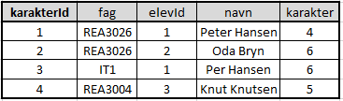
Eksempel
Sjekk om tabellene oppfyller normalformene.

Slide 13
Husk
3NF
1NF
“the key, the whole key, and nothing but the key”
2NF

Slide 14
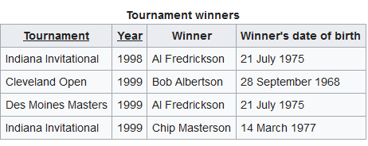
Oppgave
Foreslå en primærnøkkel enten ved å:
Lage en ny kolonne i tabellen
Bruke to attributer til en kombinert primærnøkkel
Forklar hvordan tabellen bryter med tredje normalform.

